Slide 1
CHAP 5. 메뉴와 대화상자

Slide 2

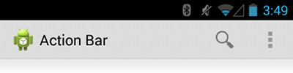
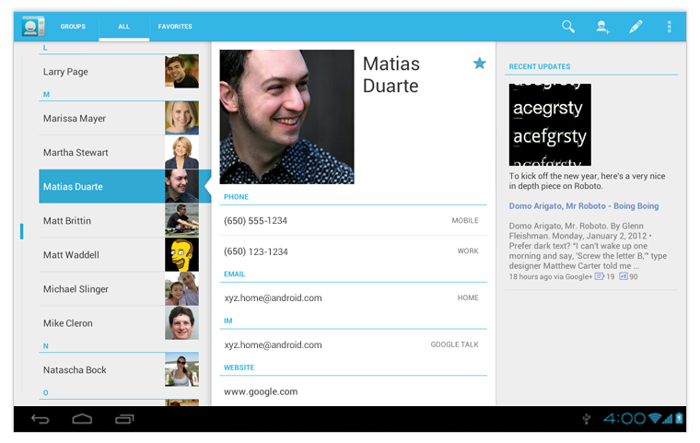


안드로이드의 사용자 인터페이스
내비게이션바
액션바
다중 패널 레이아웃
제스처

Slide 3
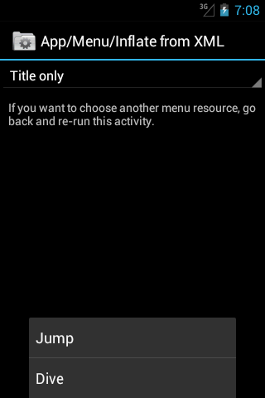
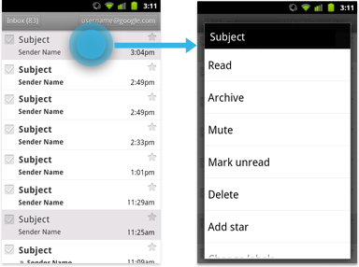
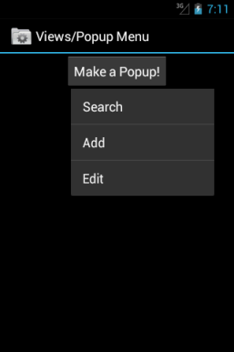
메뉴의 종류
옵션 메뉴: 사용자가 MENU 키를 누를 때 나타난다.
컨텍스트 메뉴: 컨텍스트 메뉴는 사용자가 화면을 일정 시간 이상으로 길게 누르면 나타나는 메뉴이다.
팝업메뉴

Slide 4
메뉴를 생성하는 방법
코드로 메뉴 생성하기
XML로 메뉴 생성하기

Slide 5
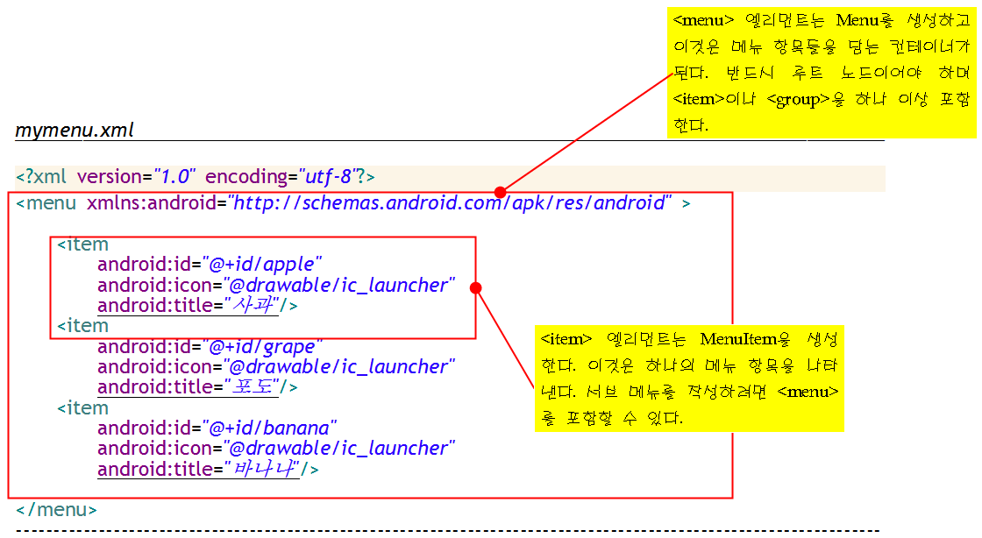
메뉴도 XML로 정의
리소스 식별자
아이콘 이미지
메뉴 타이틀

Slide 6
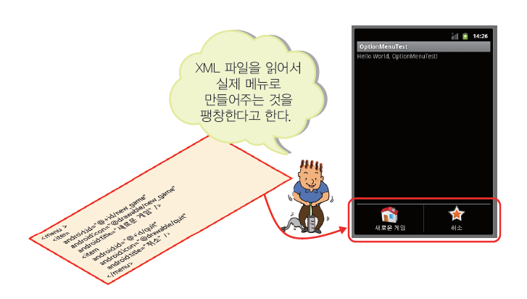
메뉴 팽창
메뉴 리소스를 팽창(inflate)하면 실제 메뉴가 생성

Slide 7
메뉴 리소스 팽창
@Override
public boolean onCreateOptionsMenu(Menu menu) {
MenuInflater inflater = getMenuInflater();
inflater.inflate(R.menu.mymenu, menu);
return true;
}

Slide 8
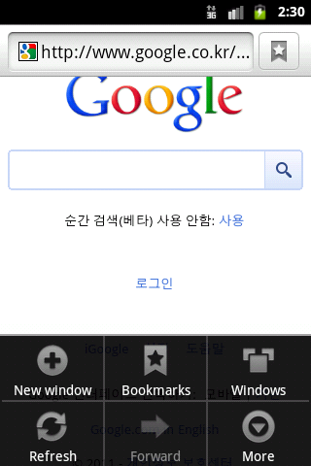
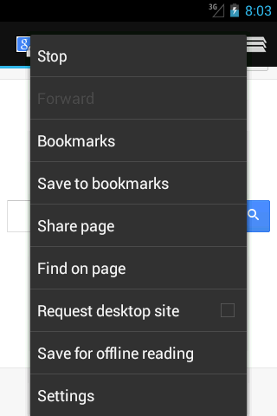
옵션 메뉴
현재 액티비티와 관련된 동작
2.3이하
2.3이상

Slide 9
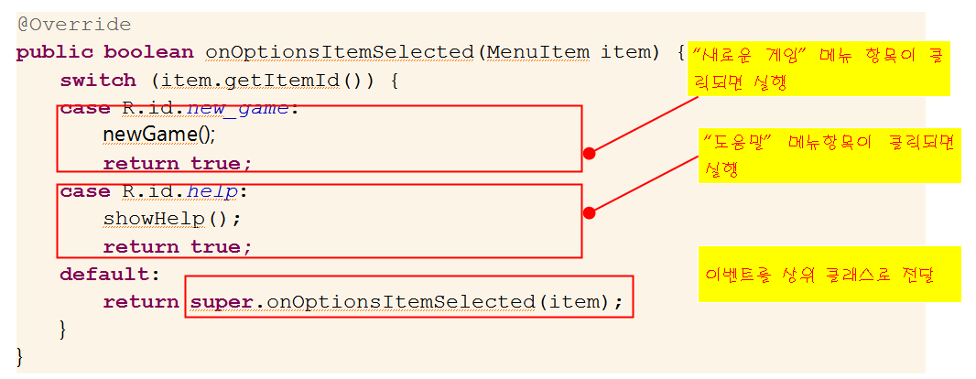
옵션 메뉴 클릭 이벤트 처리

Slide 10
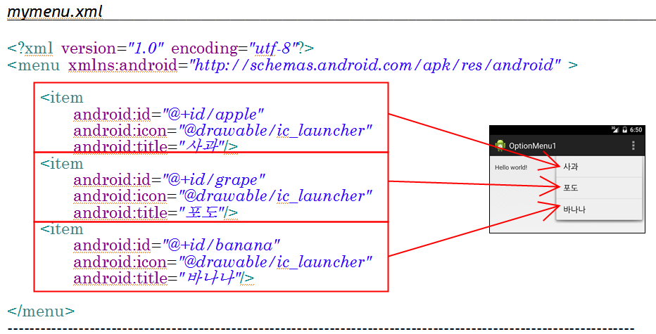
예제: 옵션 메뉴 생성
메뉴를 나타내는 XML 파일 생성

Slide 11
showAsAction
<?xml version="1.0" encoding="utf-8"?> <menu xmlns:android="http://schemas.android.com/apk/res/android"> <item android:id="@+id/new_game" android:icon="@drawable/ic_new_game" android:title="@string/new_game" android:showAsAction="ifRoom"/> <item android:id="@+id/help" android:icon="@drawable/ic_help" android:title="@string/help" /> </menu>
android:showAsAction
Specifies when and how this item should appear as an action item in the app bar.

Slide 12
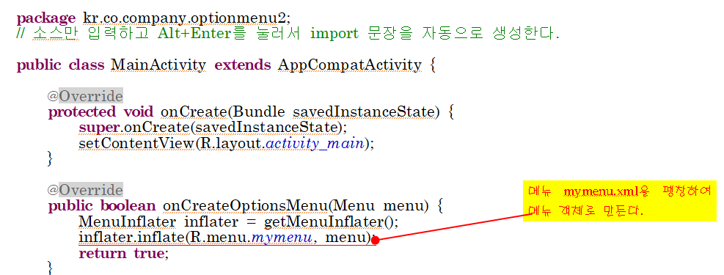
옵션 메뉴 생성
사용자가 옵션 키를 누르면 다음의 메소드가 호출된다.

Slide 13
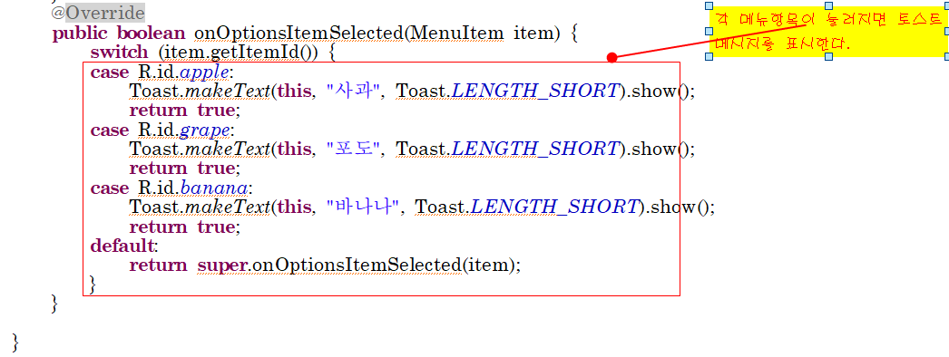
옵션 메뉴 이벤트 처리

Slide 14
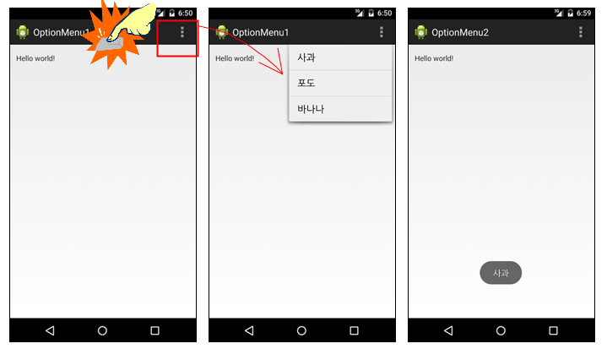
실행 결과

Slide 15
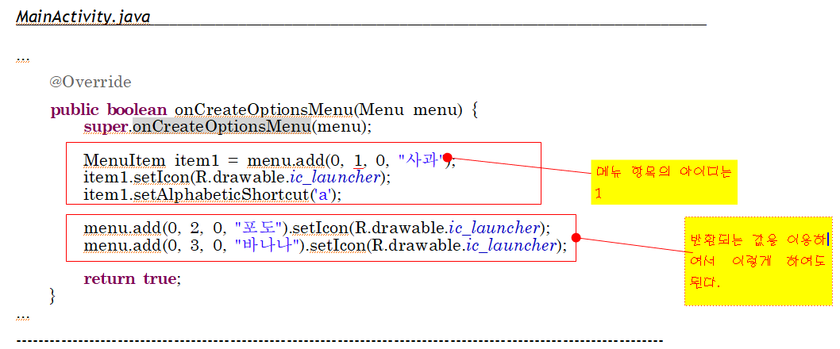
코드로 옵션 메뉴 생성하기

Slide 16
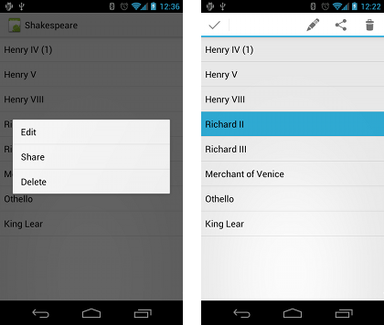
컨텍스트 메뉴
UI의 어떤 항목과 관련된 동작

Slide 17
컨텍스트 메뉴 종류
플로팅 컨텍스트 메뉴:
사용자가 항목 위에서 오래 누르기(long click)를 하면 메뉴가 대화 상자처럼 떠서 표시된다.
컨텍스트 액션 모드:
현재 선택된 항목에 관련된 메뉴가 액션바에 표시된다. 여러 항목을 선택하여 특정한 액션을 한꺼번에 적용할 수 있다.

Slide 18
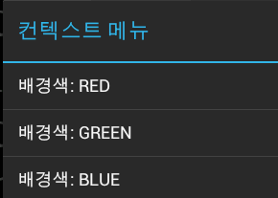
컨텍스트 메뉴
사용자가 항목 위에서 “오래 누르기”(long-press)를 하면 컨텍스트 메뉴가 표시
PC에서 마우스 오른쪽 버튼을 눌렀을 때 나오는 메뉴와 개념적으로 유사

Slide 19
컨텍스트 메뉴 예제
사용자 인터페이스 작성
<?xml version="1.0" encoding="UTF-8"?>
<LinearLayout xmlns:android="http://schemas.android.com/apk/res/android"
android:id="@+id/LinearLayout01"
android:layout_width="fill_parent"
android:layout_height="fill_parent"
android:orientation="vertical" >
<TextView
android:id="@+id/TextView01"
android:layout_width="wrap_content"
android:layout_height="wrap_content"
android:text="Only I can change my life. No one can do it for me."
android:textSize=“200px"
android:typeface="serif" />
</LinearLayout>

Slide 20
컨텍스트 메뉴 예제
public class MainActivity extends AppCompatActivity {
TextView text;
@Override
public void onCreate(Bundle savedInstanceState) {
super.onCreate(savedInstanceState);
setContentView(R.layout.activity_main);
text = (TextView) findViewById(R.id.TextView01);
registerForContextMenu(text);
}

Slide 21
컨텍스트 메뉴
컨텍스트 메뉴는 다음과 같은 메소드가 호출되면서 생성된다.
@Override
public void onCreateContextMenu(ContextMenu menu, View v,
ContextMenuInfo menuInfo) {
super.onCreateContextMenu(menu, v, menuInfo);
menu.setHeaderTitle("컨텍스트 메뉴");
menu.add(0, 1, 0, "배경색: RED");
menu.add(0, 2, 0, "배경색: GREEN");
menu.add(0, 3, 0, "배경색: BLUE");
}

Slide 22
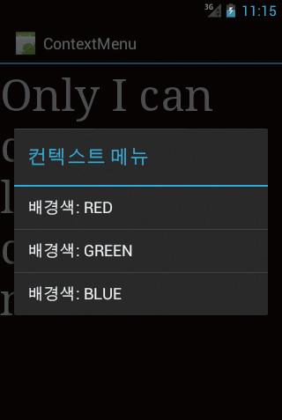
컨텍스트 메뉴 이벤트 처리
public boolean onContextItemSelected(MenuItem item) {
switch (item.getItemId()) {
case 1:
text.setBackgroundColor(Color.RED);
return true;
case 2:
text.setBackgroundColor(Color.GREEN);
return true;
case 3:
text.setBackgroundColor(Color.BLUE);
return true;
default:
return super.onContextItemSelected(item);
}
}

Slide 23
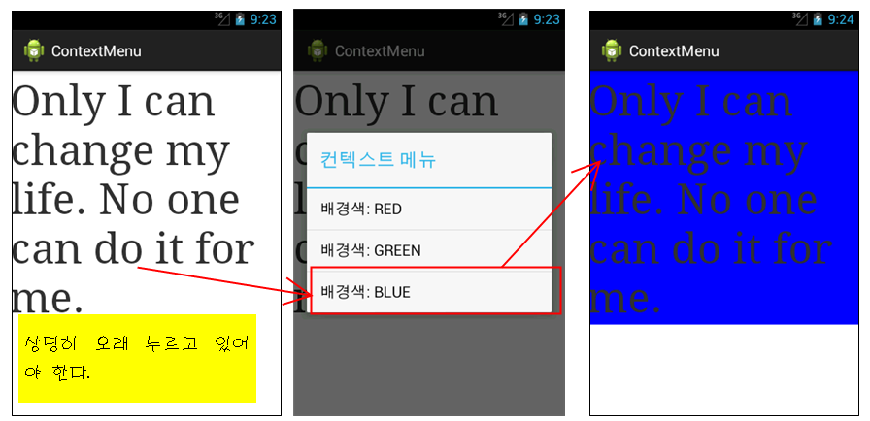
실행 결과

Slide 24
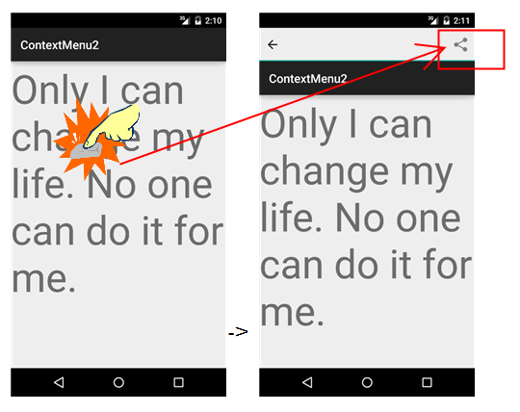
컨텍스트 액션 모드
현재 선택된 항목에 대하여 수행할 수 있는 액션들을 제공하는 컨텍스트 액션바가 화면의 상단에 표시된다.

Slide 25
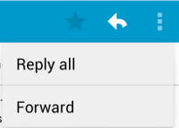
팝업 메뉴
뷰에 부착된 모달 메뉴(modal menu)
API 레벨 11부터 제공
팝업 메뉴의 용도
오버플로우 스타일 메뉴 제공
서브 메뉴의 역할
드롭다운 메뉴

Slide 26
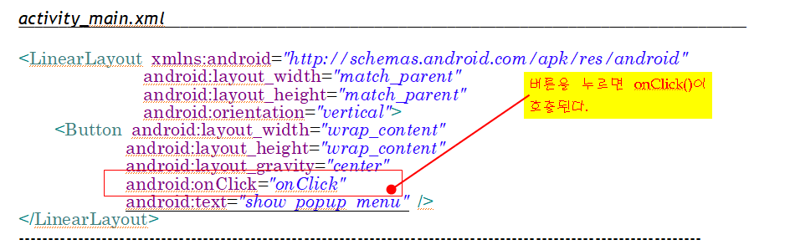
예제: 팝업 메뉴

Slide 27
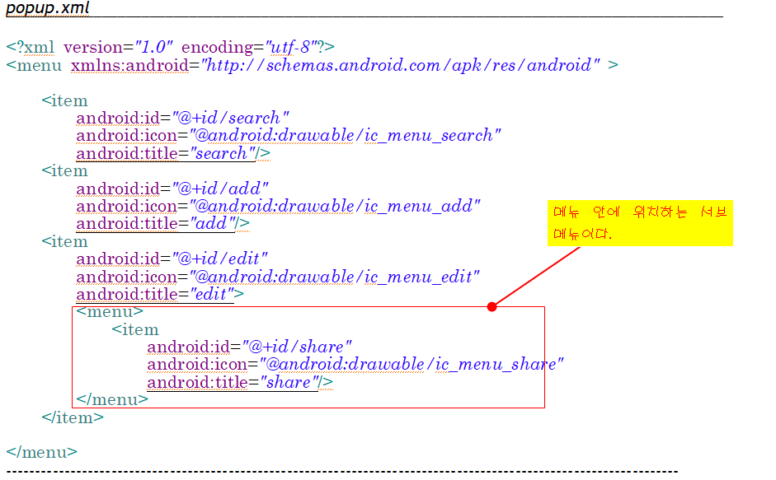
예제: 팝업 메뉴

Slide 28
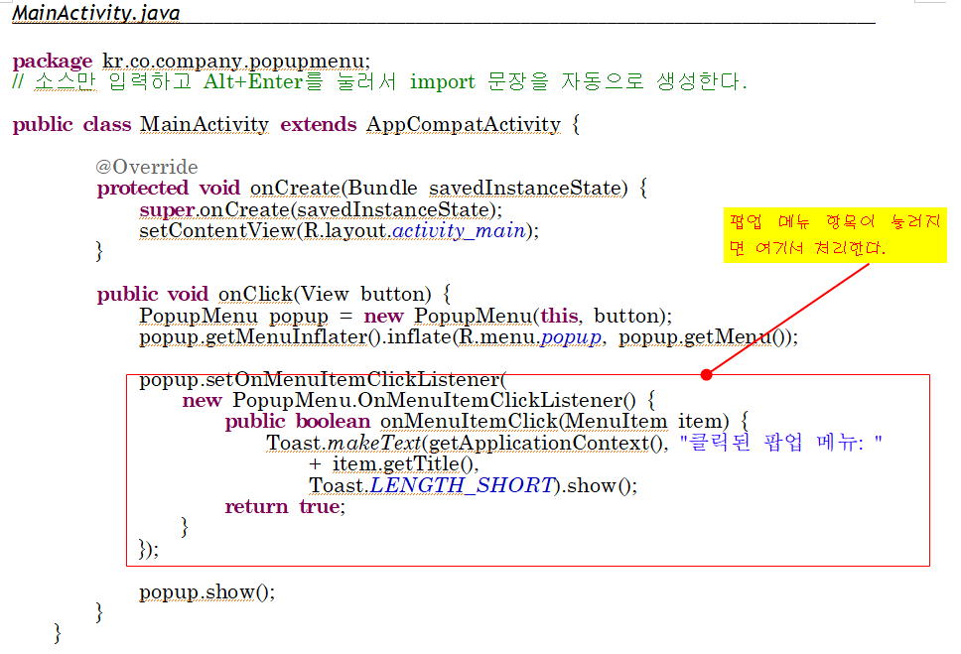
예제: 팝업 메뉴

Slide 29
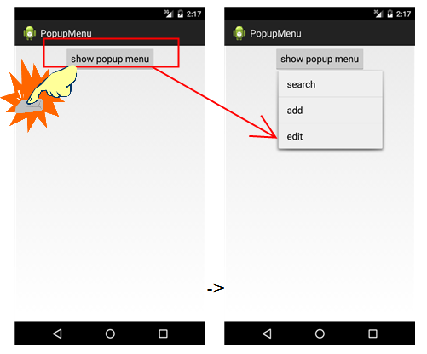
실행 결과

Slide 30
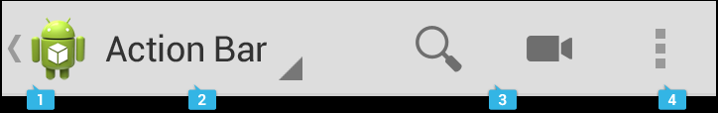
액션바
애플리케이션의 로고 표시
탭이나 드롭다운 리스트를 이용하여서 내비게이션 메뉴와 뷰 전환 기능을 제공한다.
액션버튼
액션 오버플로우
앱아이콘
뷰컨트롤

Slide 31

액션바 예제
Minimum Required SDK를 API 11로 한다.
/res/drawable 폴더에 다음과 같은 아이콘을 복사

Slide 32
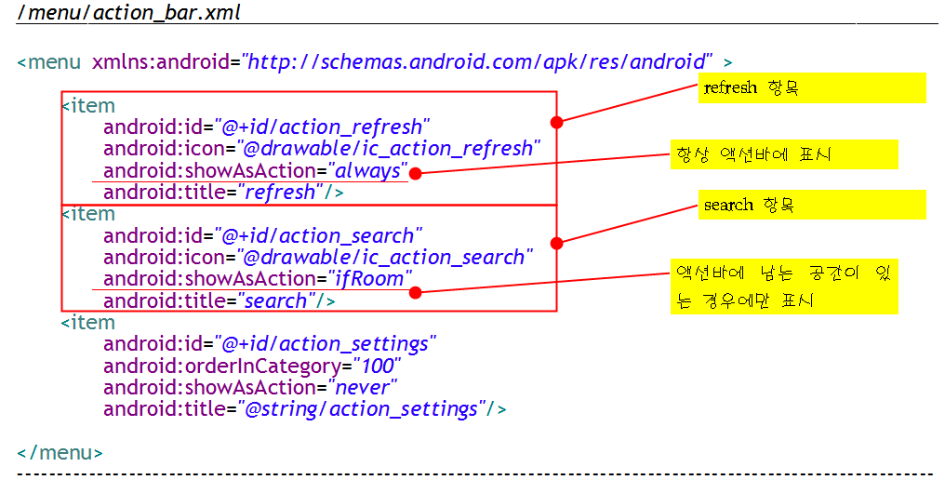
XML 파일

Slide 33
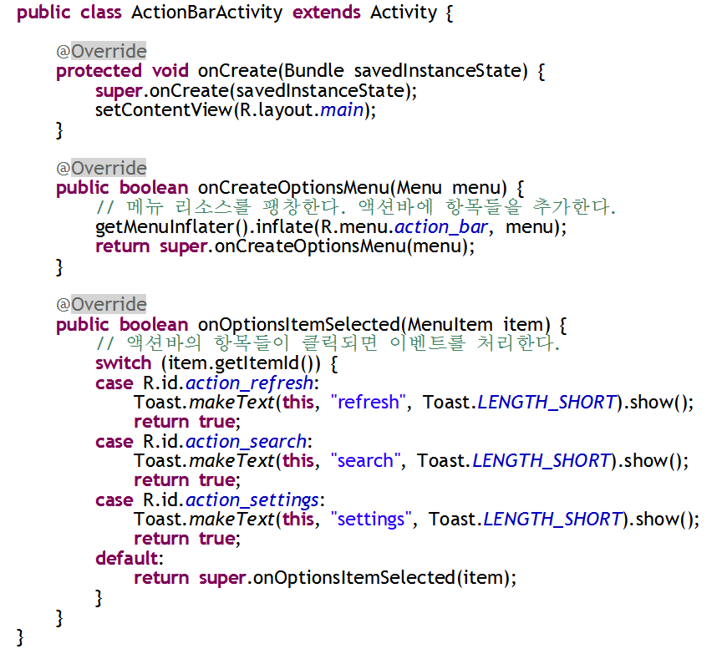

Slide 34
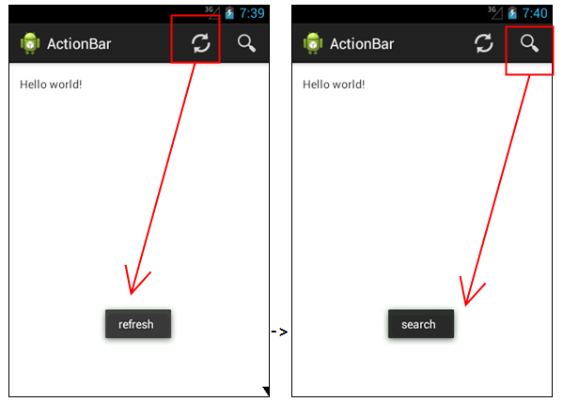
실행 결과

Slide 35
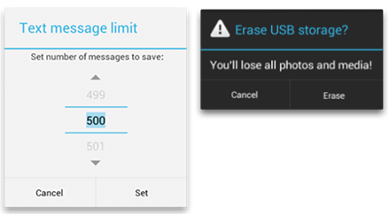
대화 상자
대화 상자(dialog)는 사용자에게 메시지를 출력하고 사용자로부터 입력을 받아들이는 아주 보편적인 사용자 인터페이스

Slide 36
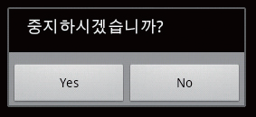
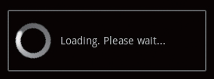
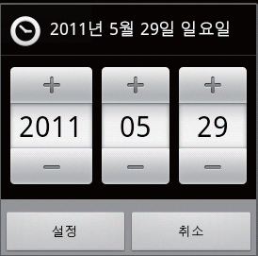
대화 상자의 종류
AlertDialog
ProgressDialog
DatePickerDialog
TimePickerDialog

Slide 37
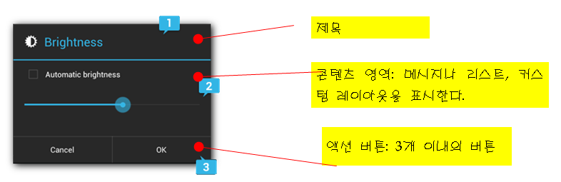
AlertDialog

Slide 38
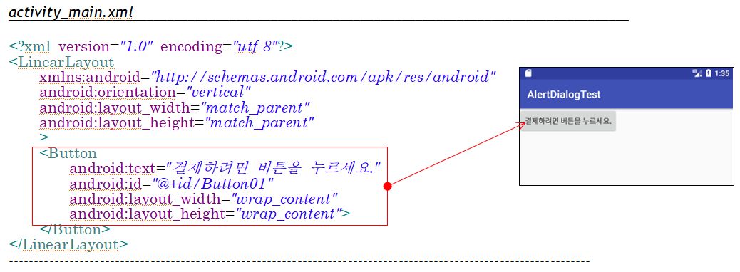
AlertDialog 예제

Slide 39
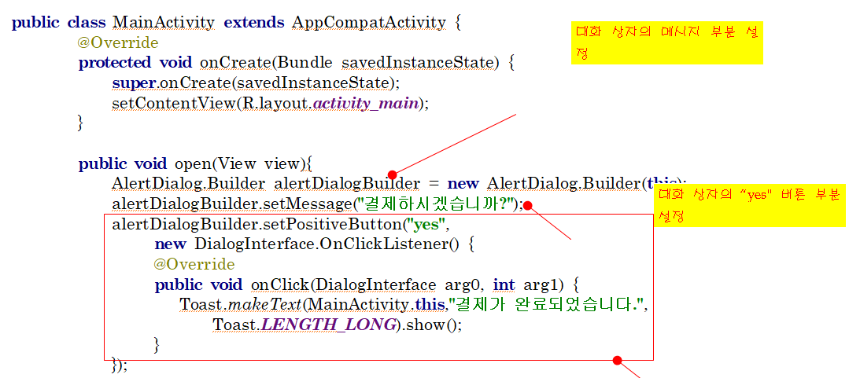

Slide 40
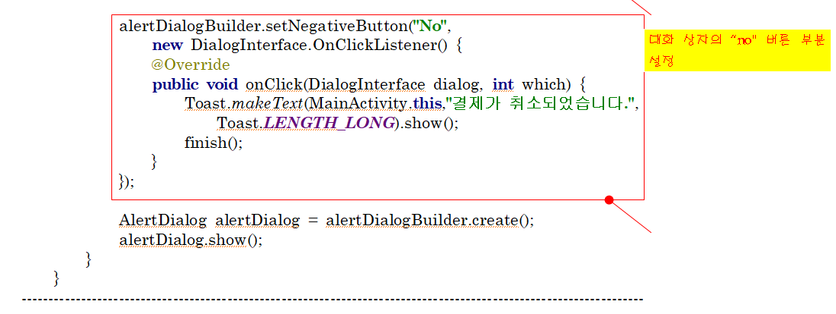

Slide 41
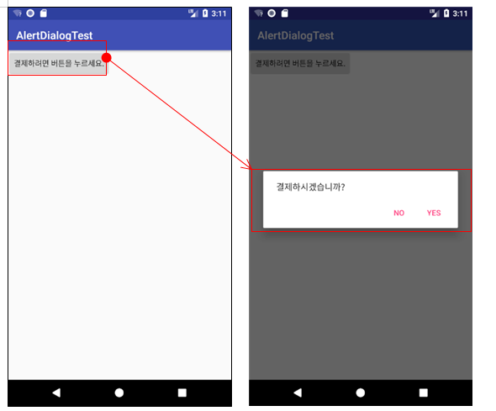
실행 결과

Slide 42
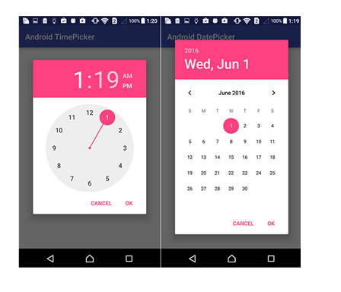
DatePickerDialog
날짜와 시간을 입력받는 대화 상자

Slide 43
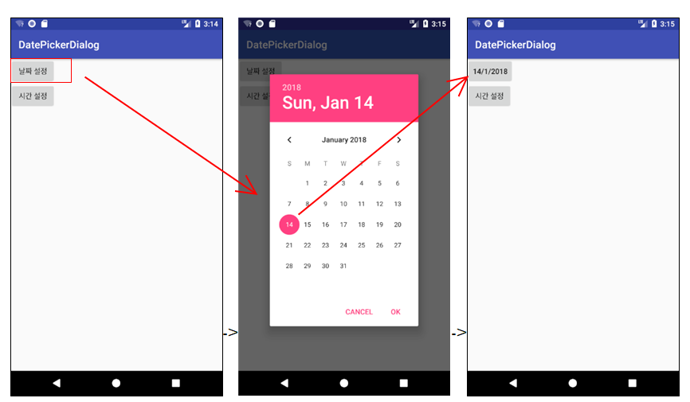
예제

Slide 44
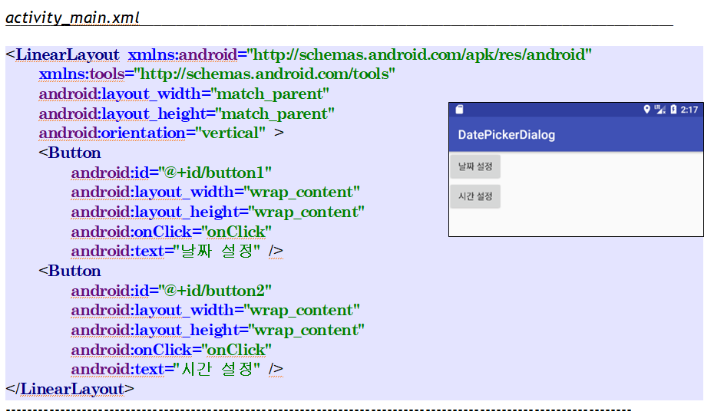
예제

Slide 45
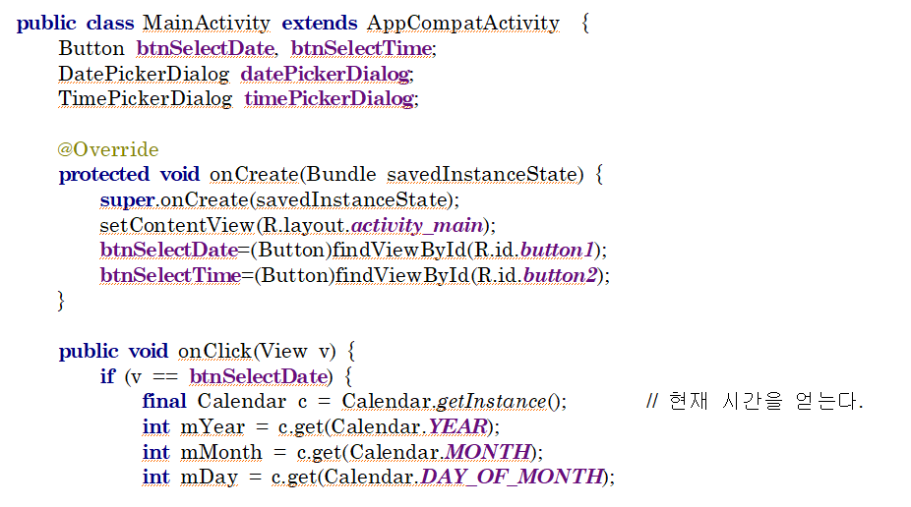

Slide 46
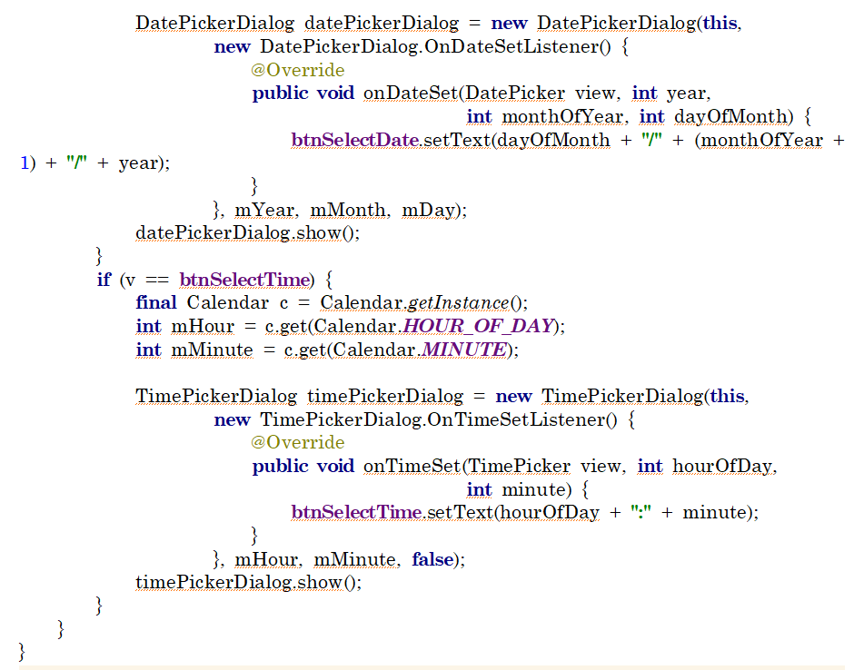

Slide 47
실행결과

Slide 48
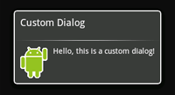
커스텀 대화 상자
사용자가 마음대로 대화 상자의 내용을 디자인할 수 있는 대화 상자

Slide 49
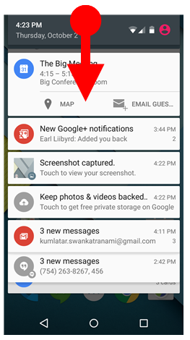
알림 기능
알림기능(notification)은 어떤 이벤트가 발생하였을 때, 앱이 사용자에게 전달하는 메시지이다.

Slide 50
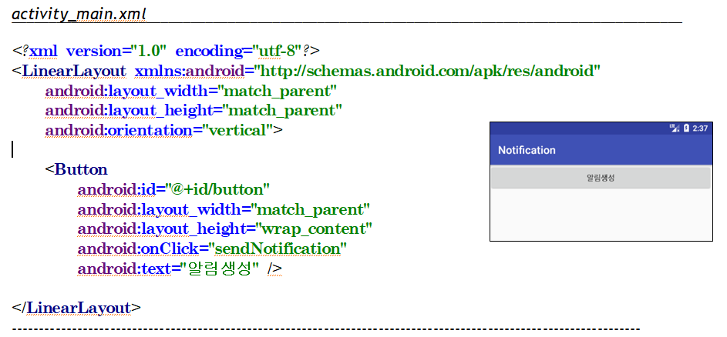
예제: 버튼을 누르면 알림을 보내는 앱

Slide 51
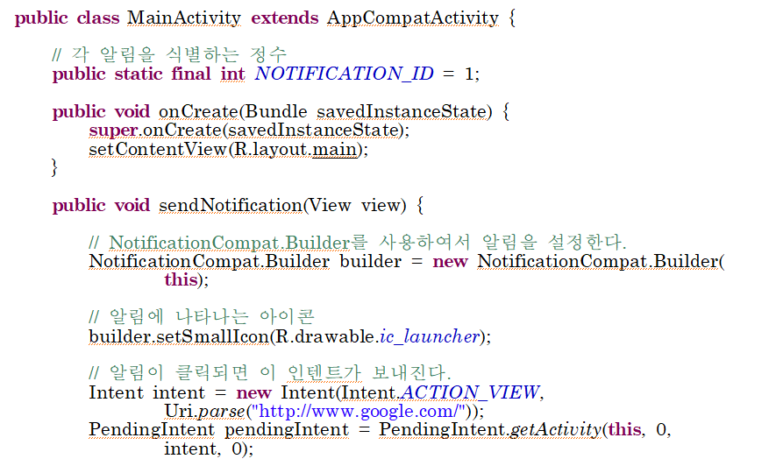
코드

Slide 52
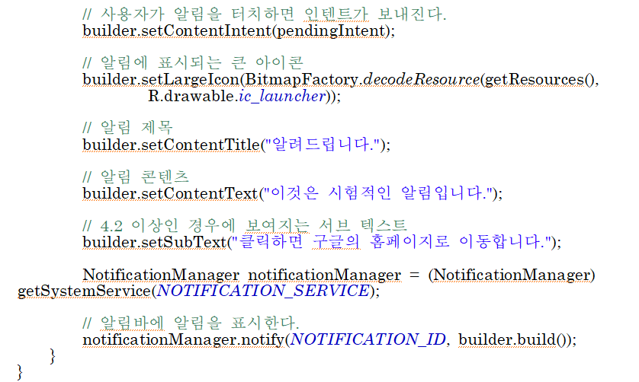

Slide 53
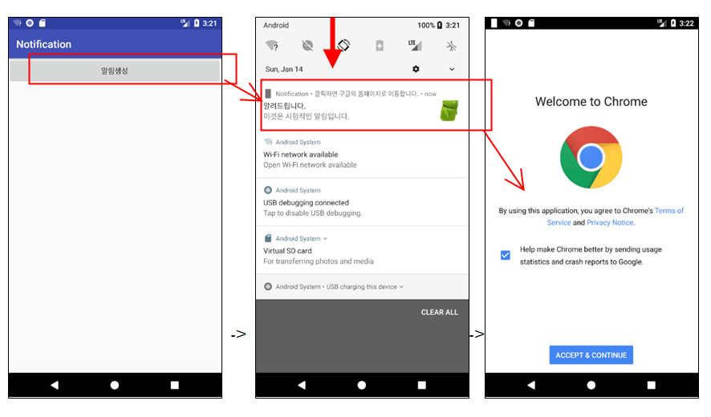
실행 결과

Slide 54
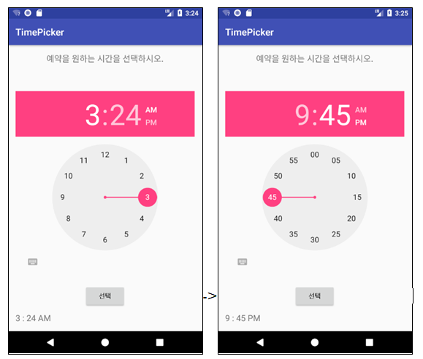
Lab: 예약 앱 작성

Slide 55


Slide 56


